Slide 1
Необходимо знать к какой категории риска относится ваша компания, так как чем выше категория риска, тем чаще проводятся плановые контрольные (надзорные) мероприятия
Категорию риска и периодичность проверок устанавливает орган контроля:
Категории риска | Периодичность проверок
Чрезвычайно высокий риск | Не менее одного, но не более двух мероприятий в год (максимальная частота)
Высокий или значительный риск | Не менее одного мероприятия в четыре года и не более одного - в два года (средняя частота)
Средний и умеренный риск | Не менее одного мероприятия в шесть лет и не более одного - в три года (минимальная частота)
Низкий риск или не определена категория риска | Плановые мероприятия не проводятся
Критерии, по которым объекты контроля относят к категориям риска, устанавливаются в положении о виде контроля

Slide 2
Как узнать категорию риска
в едином реестре контрольных (надзорных) мероприятий (https://proverki.gov.ru/portal)
в надзорном органе по запросу
с перечнем критериев отнесения объектов контроля к категориям риска можно ознакомиться на официальном сайте контрольного (надзорного) органа

Slide 3
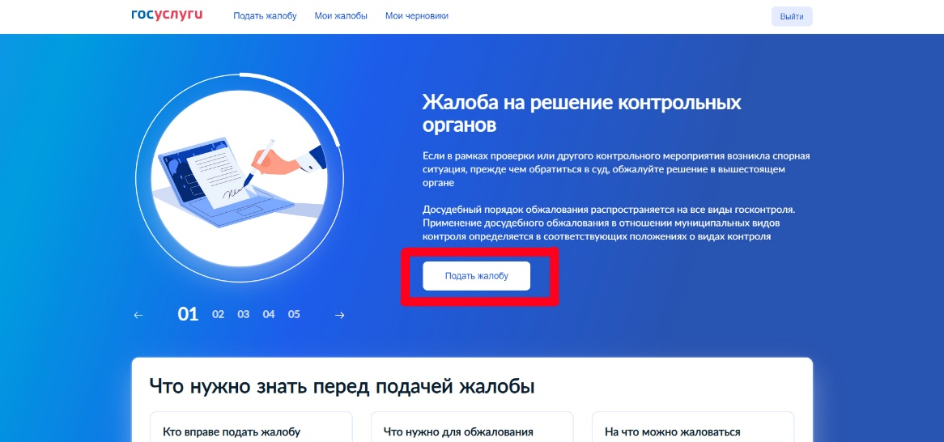
Как изменить категорию риска
Подайте заявление об изменении категории риска в том же порядке, что и досудебную жалобу на акт проверки или предписания в электронном виде через Единый портал государственных услуг:
Срок рассмотрения такого заявления - не более 5 рабочих дней со дня регистрации.

Slide 4
Нажимаем на кнопку «Подать жалобу»

Slide 5
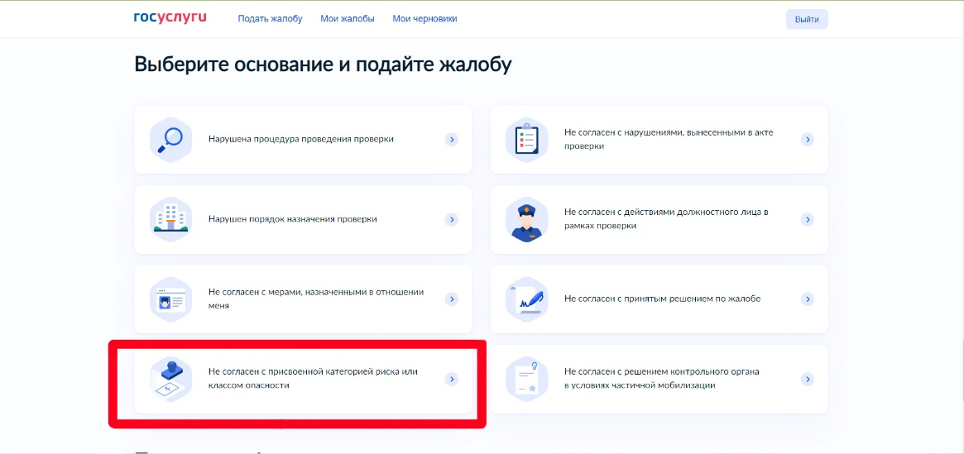
Выбираем «Не согласен с присвоенной категорией риска или опасности»

Slide 6
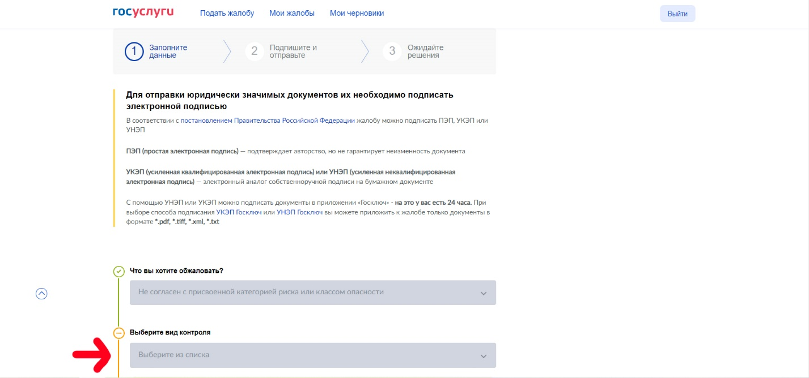
Выбираем вид контроля и заполняем заявление (подать жалобу можно только при наличии объекта контроля в едином реестре видов контроля)

Slide 7
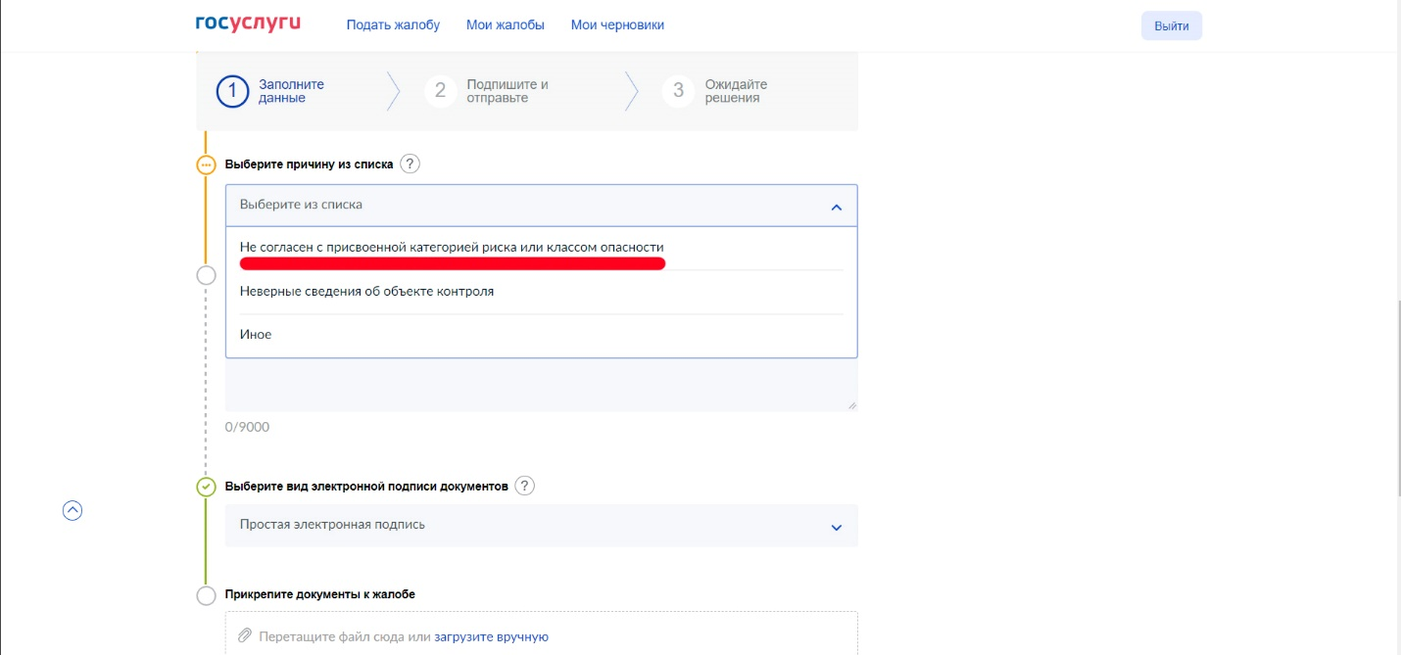
В списке причин выбираем также «Не согласен с присвоенной категорией риска или классом опасности»
Заполняем поле «Изложите причины изменения» и прикрепляем к заявлению необходимые документы. Отправляем заявление.

